Slide 1

107年朝陽科技大學
資訊通訊系實務專題
視網膜病變影像辨識/深度學習
Diabetic-Retinopathy-Detection /Deep Learning
深度學習是機器學習中一種基於對資料進行表徵學習的演算法
我們主要使用(convolutional neural networks，CNN)結構

Slide 2

目錄Catalog
1
前言
2
深度學習架構
深度學習是什麼?跟我們有關係嗎?
為何選擇使用CNN(卷積神經網路)?
3
視網膜圖像
4
建立神經網路模型
糖尿病性視網膜病變分類
運用Keras和Tensorflow打造一個
神經網路模型
5
評估模型
6
未來發展與應用
訓練完的類神經網路模型必須加以預測
以驗證模型是否有正確運作
醫療、藝術、影像

Slide 3
01.
前言
為什麼選擇使用CNN?因為大家都在用?

Slide 4
前言
使用CNN的理由:
卷積神經網路受到生物視覺的啟發也是模擬人類大腦最接近的神經網路。
我們所訓練的目標擁有局部相關性並利用的卷積來提取特徵。
Notes:
看到路上的摩托车，我们可能在脑子里就几微秒的时间，但是经过了大量的神经元抽象迭代。对電腦来说最开始看到的根本也不是摩托车，而是RGB图像三个通道上不同的数字。
什麼是局部相關性?圖像是由一個個像素點組合而成的，每個像素點都是有關連的，如果把像素點打亂，圖片就會完全變掉，語音和自然語言也是同理，我們不能隨意打亂這些數據，因為他們有局部相關性。
实际上在電腦视觉里面，可以把卷积当做一个抽象的过程，就是把小区域内的信息统计抽象出来。
CNN與傳統的多層感知器差異在多了卷積與池化這兩層，也因為這兩層讓CNN能夠「看」的到影像(或是語音)細節，而非像其他神經網路單純的提取資料進行運算，因此如果訓練資料是影像的話，CNN就是非常適合的選擇

Slide 5
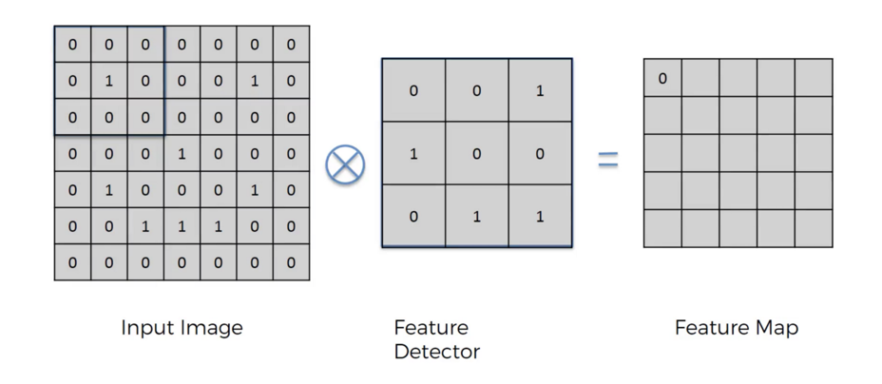
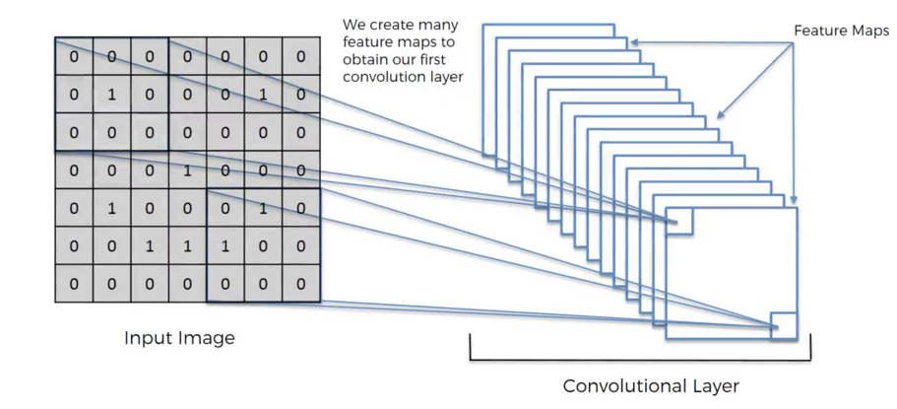
深度學習架構
CNN模型層
Convolution Layer卷積層
卷積運作流程
Notes:
用卷积和对图像进行扫描，每一个卷积和会生成一个扫描的響應图，我们叫response map，或者叫feature map。如果有多个卷积和，就有多个feature map。
如果有一張100X100大小的彩色圖片，每個pixel有RGB，三個Channel，將整張圖片的向量攤平後共有30000個維度，當影像在處裡的時候往往會有太多參數，但影像要很多pixel再一起才有意義，所以我們可以把一些參數濾掉，用較少的參數來做。

Slide 6
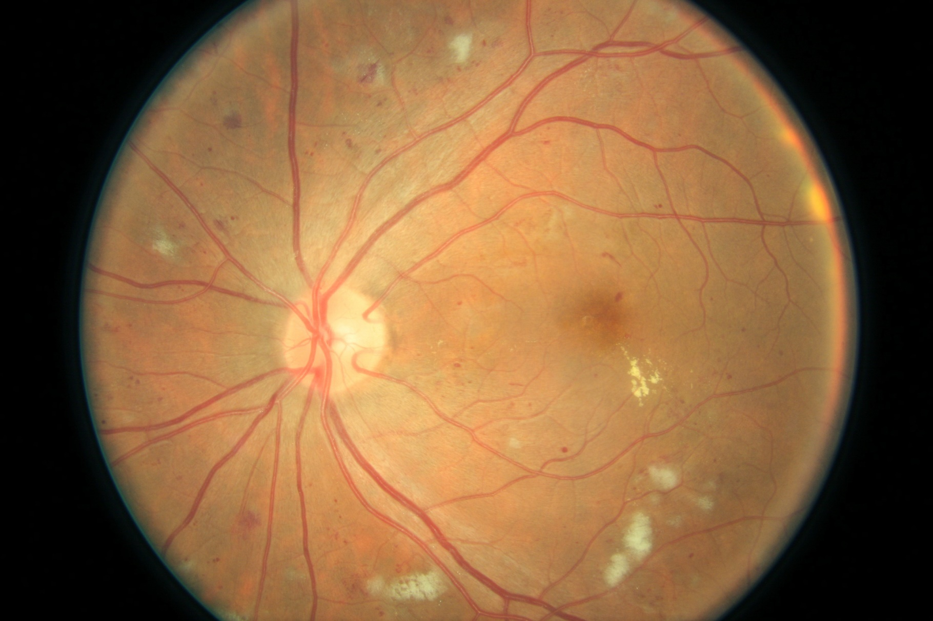
深度學習架構
CNN模型層
Convolution Layer卷積層
+
“右邊” detector
Notes:
例如我們只要看圖片中小塊的區域，偵測到不同的陰影或顏色，就可以知道這塊區域是有異常的!

Slide 7
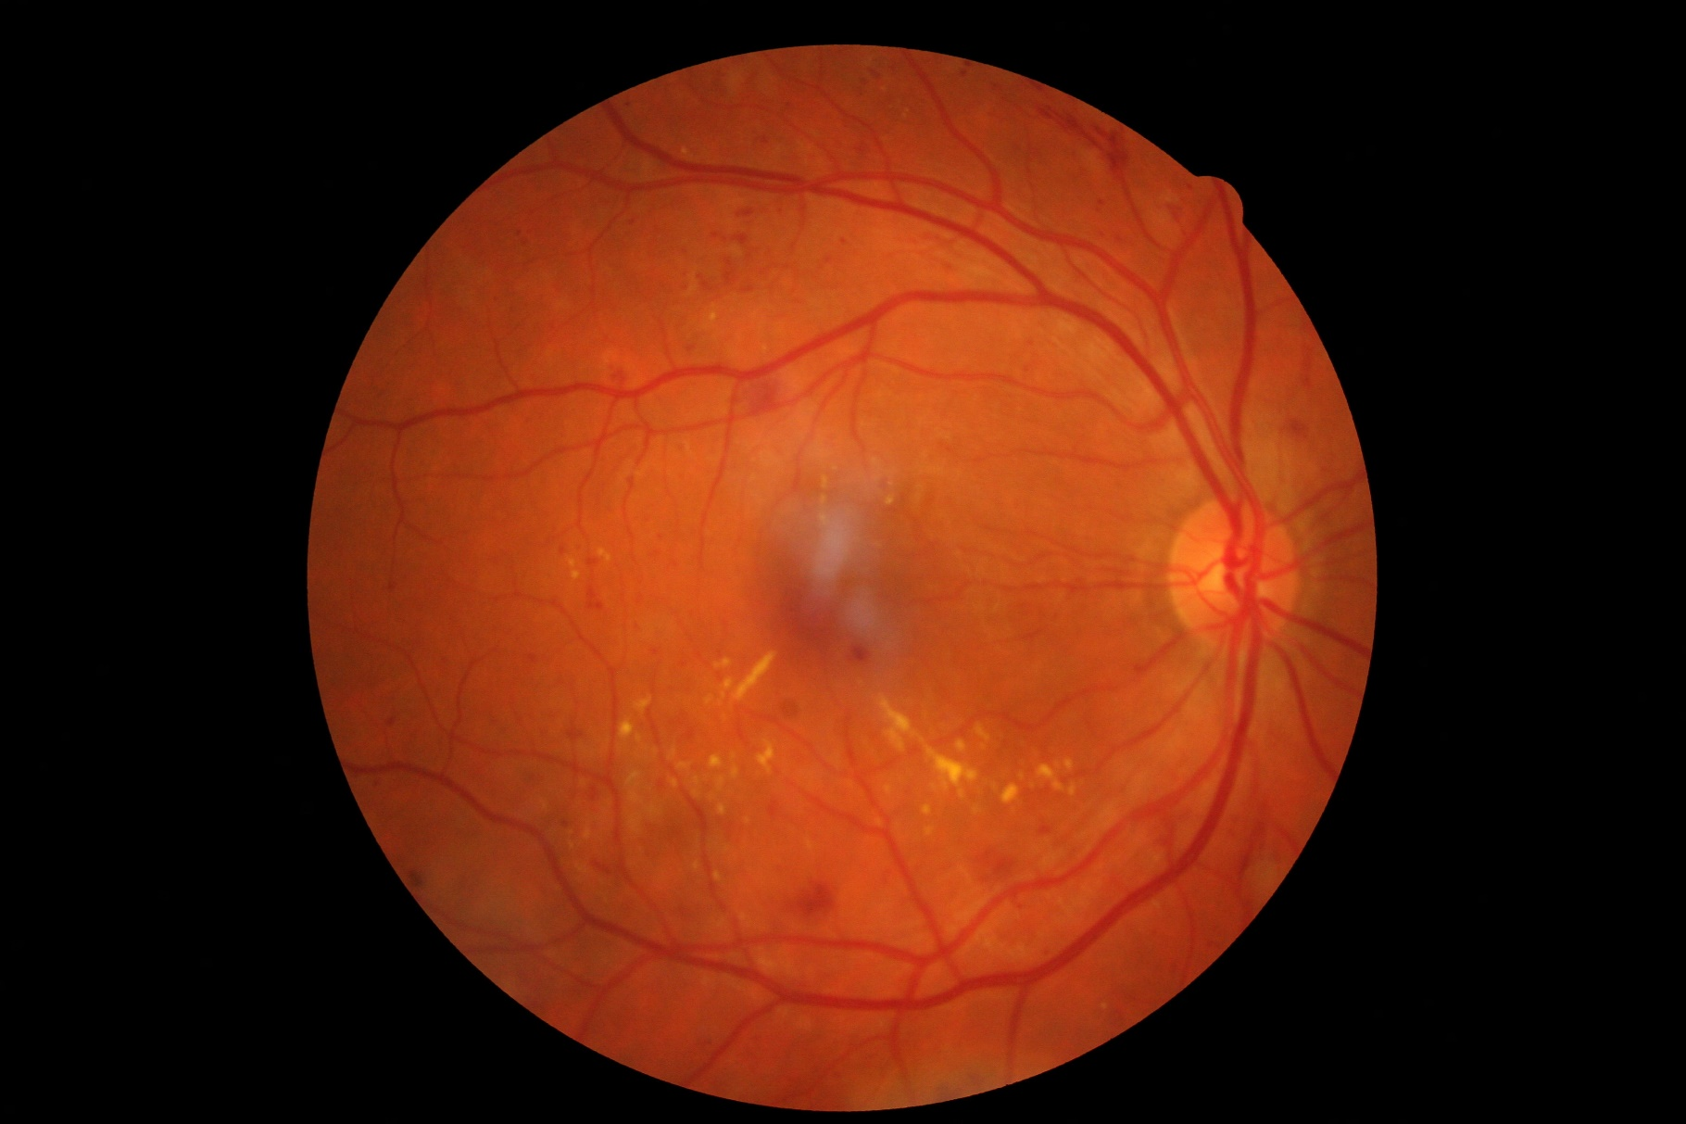
深度學習架構
+
“右邊” detector
共用參數
+
“中間” detector
Notes:
類似的圖案出現在不同的地區，他們所做的事情是一樣的，而參數也可共同使用

Slide 8
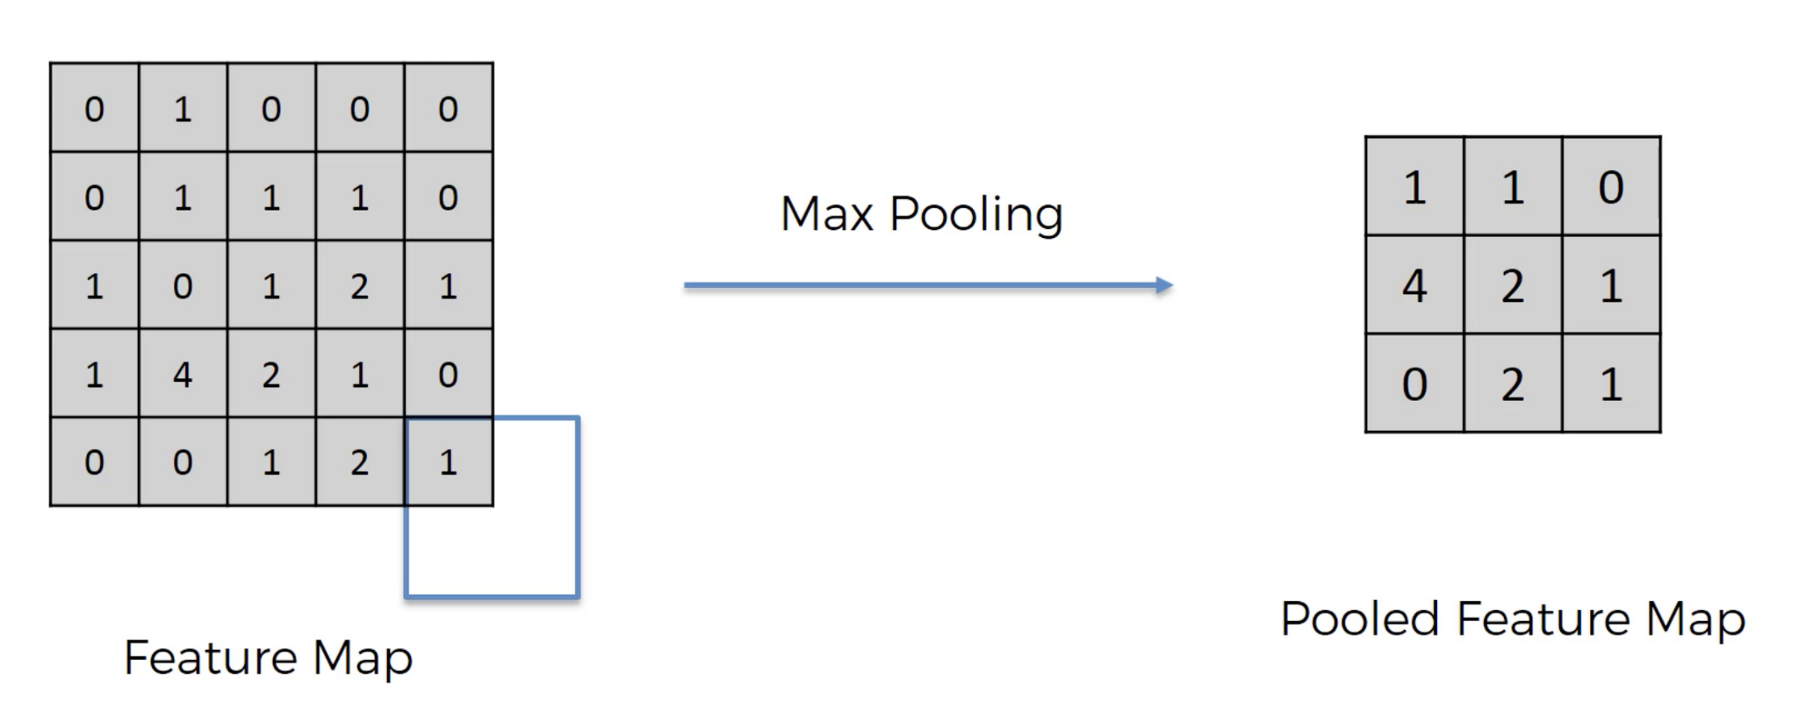
深度學習架構
CNN模型層
Pooling Layer 池化層
池化運作流程
Notes:
在卷積神經網路中除了捲積層還有叫做池化層的結構，池化層作用是對一個小區域內求平均或求最大值。
常用的Max_Pooling大小為(2,2)縮小圖片一半的尺寸並減少75%的運算量，可以看出池化層減少了像素的參數數量，保留了所有重要的特徵，也避免了Over-fitting過擬合的狀況 。

Slide 9
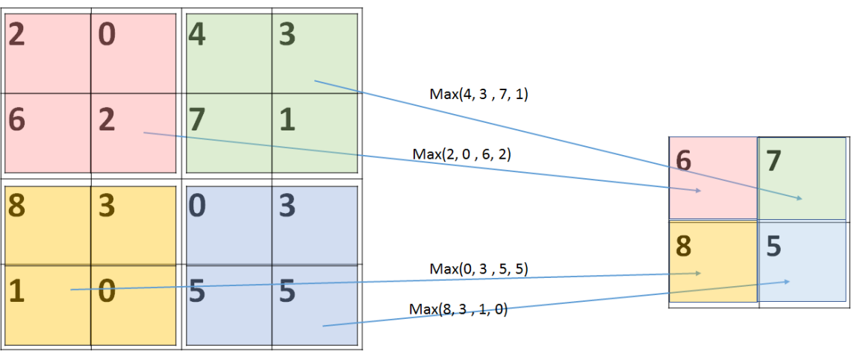
深度學習架構
Eye
Eye
像素採樣不會改變影像而是將影像縮小
網路處理圖像的參數也較少
Notes:
一張高解析度的影像，經過池化可以變成較小的圖，影像中的資訊不會受到影響，所以可以透過池化來減少訓練神經網路需要的參數數量，增加效率。

Slide 10
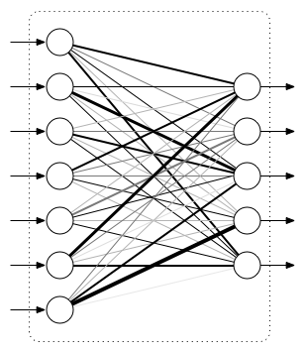
深度學習架構
CNN模型
Fully Connected Layer 全連接層
無
0
輕微
1
中度
2
嚴重
3
4
增殖性
機器透過提取的特徵判斷圖片是哪一類
Notes:
全連接層的作用主要就是實現分類分类（Classification）
得到這些特徵之後，系統就會開始判斷這張圖片應為哪一類

Slide 11
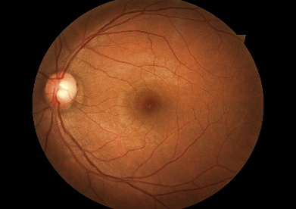
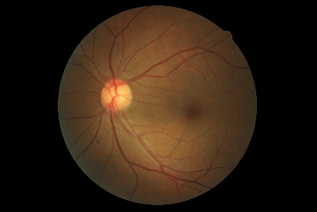
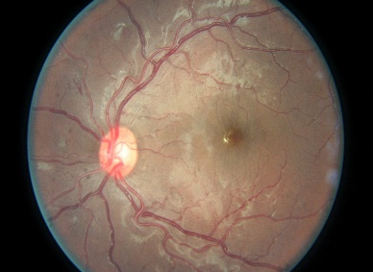

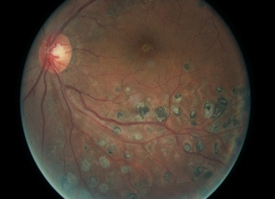

視網膜病變圖像
轻点此处输入文字内容，PPT模板所有文字图片都可编辑，数据图表都可以修改颜色大小形状
轻点此处输入文字内容，PPT模板所有文字图片都可编辑，数据图表都可以修改颜色大小形状
轻点此处输入文字内容，PPT模板所有文字图片都可编辑，数据图表都可以修改颜色大小形状
轻点此处输入文字内容，PPT模板所有文字图片都可编辑，数据图表都可以修改颜色大小形状
無(第0類)
輕微(第1類)
中度(第2類)
嚴重(第3類)
增值性(第4類)
以上圖像均為左眼，實際上一個樣本裡是有左右兩眼的，且左右眼不一定會是相同的症狀
視網膜影像由EyePACS提供
EyePACS是篩檢視網膜病變的免費平台
Notes:
0類:25810張圖片
1類:2443
2類:5292
3類:873
4類:708
Total:35,126張圖像

Slide 12
02.
建立神經網路模型
利用Keras和Tensorflow打造出神經網路模型

Slide 13

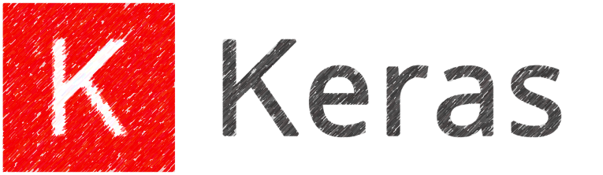

建立神經網路模型
Keras是一個用Python編寫的高級神經網絡API，它能夠以TensorFlow,或者Theano作為後端運行。Keras的開發重點是支持快速的實驗。
擁有簡單和快速的模型設計
同時支持卷積神經網路和循環神經網路
CPU和GPU無縫運行
TensorFlow最初由Google大腦團隊開發是一個開源軟體庫，用於各種感知和語言理解任務的機器學習。
於2015年11月9日在Apache 2.0開源許可證下發布。
Python，是一種廣泛使用的高階程式語言，屬於通用型程式語言，簡單易學，擁有大量第三方深度學習的函式庫，是研究深度學習非常適合的語言。

Slide 14
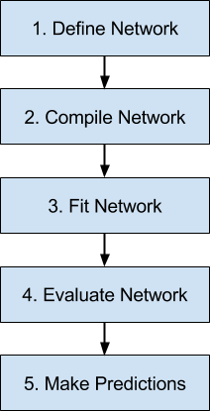
建立神經網路模型
Keras是一個用Python編寫的高級神經網絡API，它能夠以TensorFlow,或者Theano作為後端運行。
Tensorflow可能相當複雜且難以使用，Keras提供一種相對簡單的方法快速的建構神經網路，擁有可擴充性、模組化、和Python的支援。
擁有簡單和快速的模型設計
同時支持卷積神經網路和循環神經網路
CPU和GPU可同時運行
Notes:
Keras 模型构建主要包括5个步骤：定義（define），編譯（compile），訓練（fit），评估（evaluate），預測（prediction）。

Slide 15
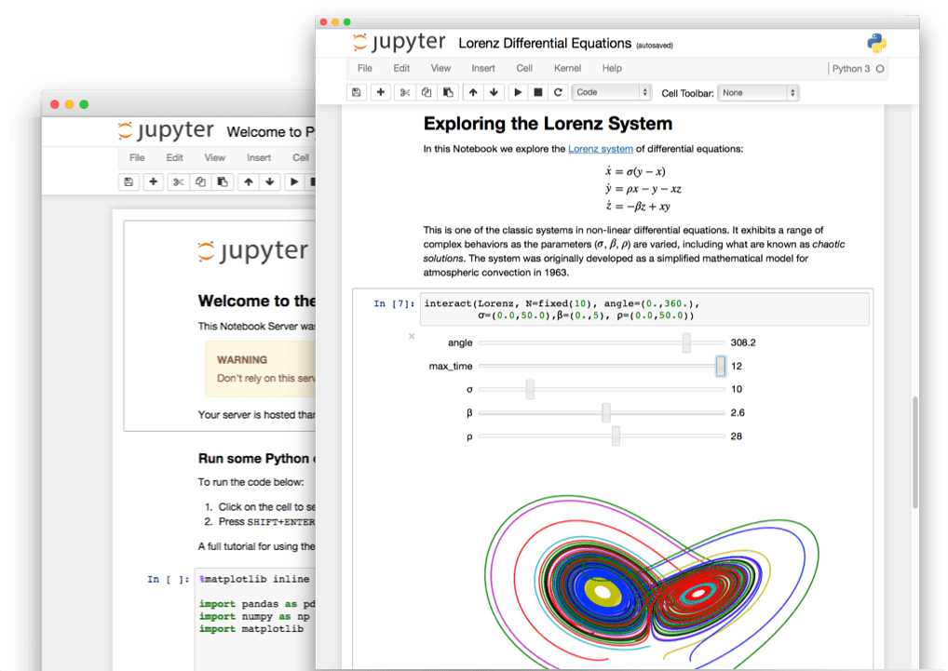

建立神經網路模型
編譯環境:Jupyter Notebook
Jupyter Notebook為開源Web應用程式，用途包括數據處理、統計建模、數據可視化、機器學習等。

Slide 16
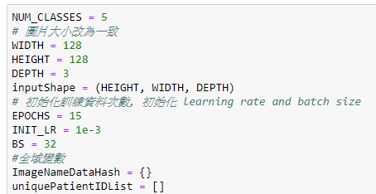
建立神經網路模型
將不規則大小圖片改為一致
DEPTH是模型中的深度
EPOCHS是機器學習完整
資料集的次數為15次
INIT_LR是Learning rate這邊就是用預設
BS是Batch Size通常是10~100，我們用32就可以了

Slide 17
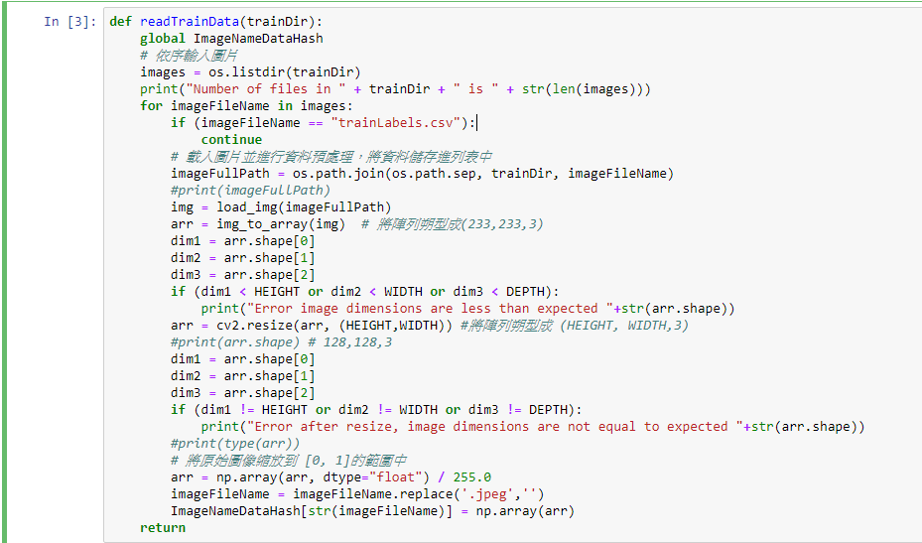
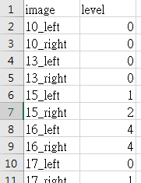
建立神經網路模型
imageFileName == "trainLabels.csv”
電腦會去搜尋在這個路徑下的trainLabels.csv檔案
並匯入到內存裡等待下一步的運算呼叫
因為影像總共要分5類，我們利用csv檔
將所有影像定義為五類的其中一類
要訓練機器讓他知道這張圖片是哪一類
檔名儲存為trainLabel.csv

Slide 18
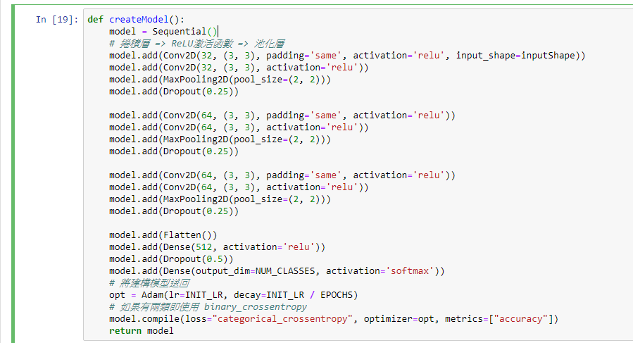
建立神經網路模型
建立卷積神經網路
透過堆疊的方式將捲積層及ReLU激活函數層及池化層往上堆疊最後加上全連接層(Dense)和平坦層，為避免過擬合(overfitting)必須加上Dropout層來隨機捨棄神經元我們設定為50%

Slide 19
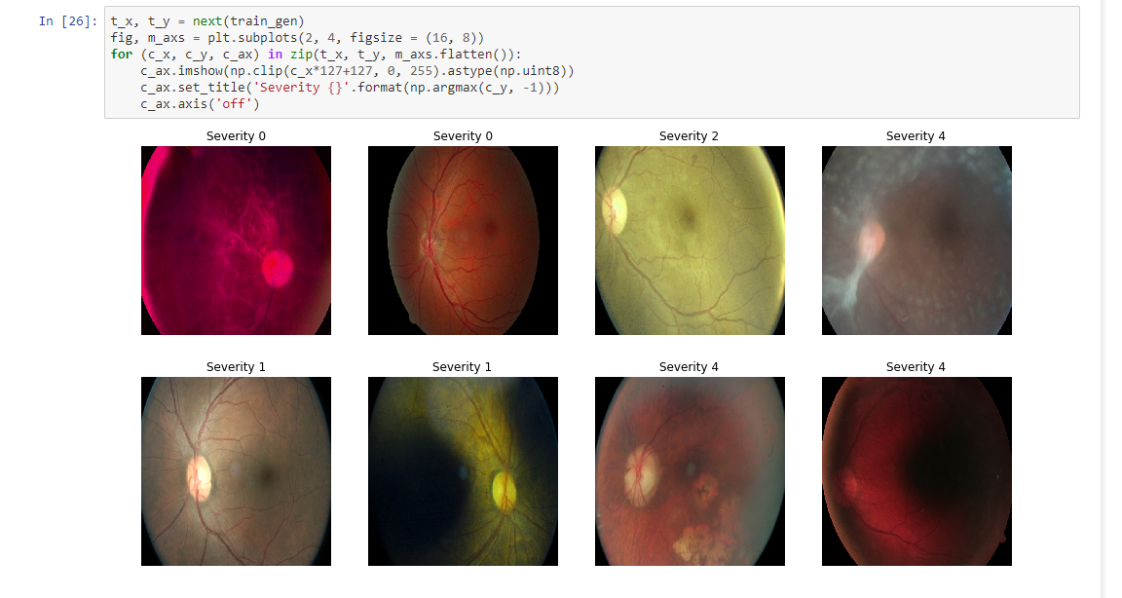
建立神經網路模型
建立隨機濾鏡
建立隨機濾鏡並套用在影像上以達到強化線條之目的

Slide 20
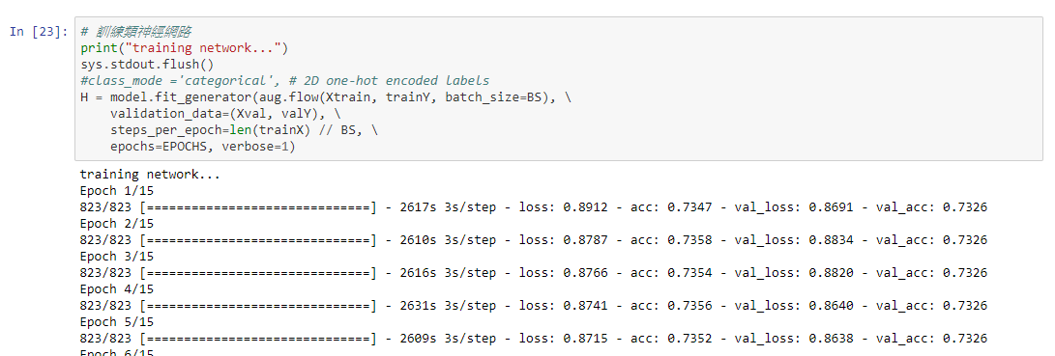
建立神經網路模型
訓練卷積神經網路
開始訓練
acc每一次都有些微下降
Val_acc則幾乎不變
可能原因應為樣本數據過於偏頗導致正確率無法上升

Slide 21



建立神經網路模型
点击添加标题
轻点此处输入文字内容，PPT模板所有文字图片都可编辑，数据图表都可以修改颜色大小形状。
点击添加标题
轻点此处输入文字内容，PPT模板所有文字图片都可编辑，数据图表都可以修改颜色大小形状。
点击添加标题
轻点此处输入文字内容，PPT模板所有文字图片都可编辑，数据图表都可以修改颜色大小形状。
点击添加标题
轻点此处输入文字内容，PPT模板所有文字图片都可编辑，数据图表都可以修改颜色大小形状。

Slide 22
05.
評估模型
訓練完的類神經網路模型必須加以預測
以驗證模型是否有正確運作

Slide 23
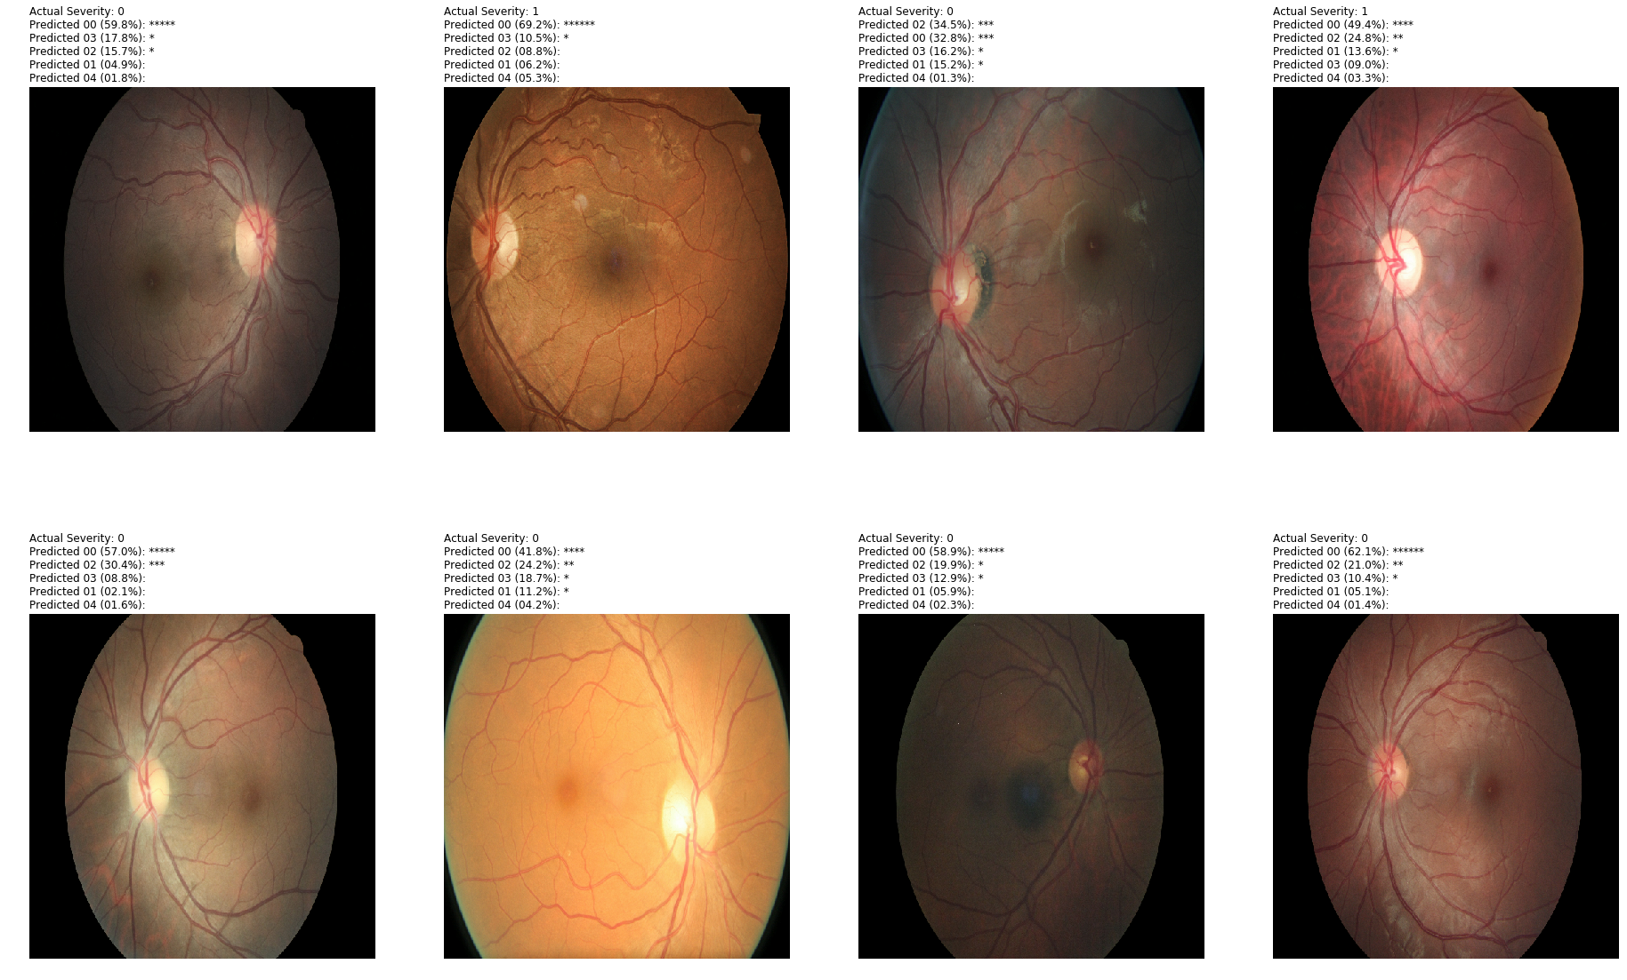
評估模型
印出驗證影像
各類的預測結果

Slide 24
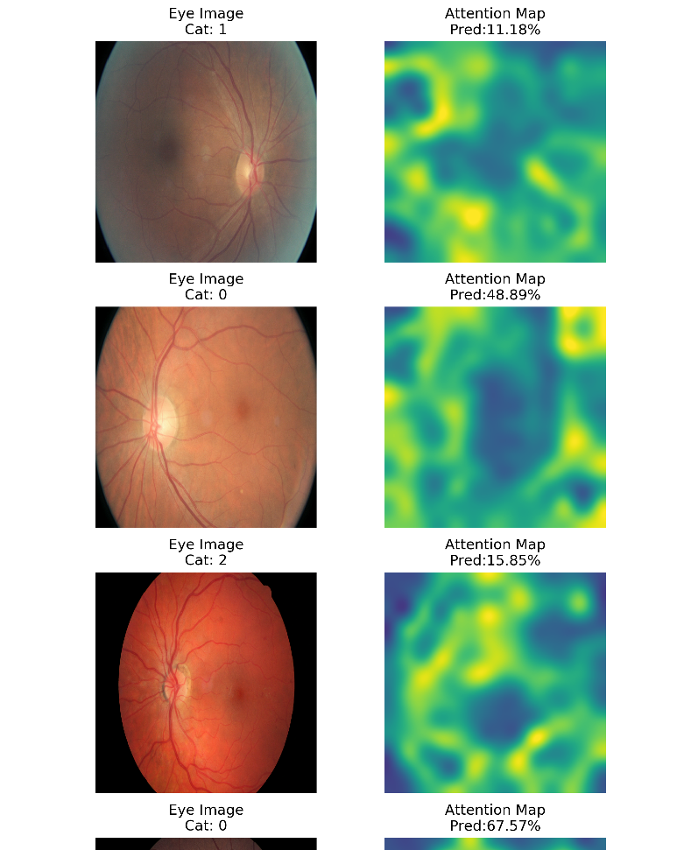

評估模型
顯示機器從影像中
學習到什麼特徵

Slide 25
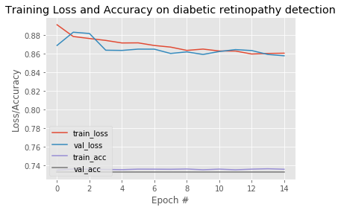
请在此添加标题
準確率73.26%
訓練15次後模型準確率約為73%，雖然以醫療影像的標準來說是完全無法使用的，但是我們理解深度學習並學習使用相關工具目的已達到。

Slide 26
06.
未來發展與應用
醫療、藝術、地理
Notes:
天文學家搜尋系外行星的主要方式，是分析來自 NASA（美國太空總署）克卜勒任務中的大量資料數據，並透過自動化軟體和手動方式來執行。
克卜勒任務用了 4 年的時間觀察近 20 萬顆恆星，每 30 分鐘拍一次照片，創造了近 140 億個資料點；這 140 億個資料點相當於約 2,000 兆個可能的行星軌道，這個龐大的資料量即使用最強大的電腦來分析也非常耗時、費力。為了讓這個分析的過程更有效率，Google 導入機器學習來加速分析時程。
Google 利用 1 萬 5,000 個被標示的克卜勒訊號，來訓練 TensorFlow 機器學習模組去辨認行星訊號，並利用這個模組，從 670 顆恆星的數據中發現新的行星，且成功發現了 2 個先前被忽略的行星：克卜勒 80g 和克卜勒 90i。
未來機器學習的新思維和技術將能幫助人類進行宇宙探索，發現更多未知的領域。
藝術方面則有Deep dream
地理

Slide 27
2018
感謝聆聽
Thanks for listening
想了解更多的話歡迎到我們的專題網站看看
Https://dl.cyut.edu.tw

Slide 28
更多精品PPT资源尽在—优品PPT！
www.ypppt.com
PPT模板下载：www.ypppt.com/moban/ 节日PPT模板：www.ypppt.com/jieri/
PPT背景图片：www.ypppt.com/beijing/ PPT图表下载：www.ypppt.com/tubiao/
PPT素材下载： www.ypppt.com/sucai/ PPT教程下载：www.ypppt.com/jiaocheng/
字体下载：http://www.ypppt.com/ziti/ 绘本故事PPT：http://www.ypppt.com/gushi/
Notes:
模板来自于 http://www.ypppt.com

